Slide 1
06 · 张凯 / 姚峥 · 阿里云容器服务 / 生数科技
洞察：超节点（M890 类）必须配套拓扑 Gang、DRA Channel 隔离与秒级自愈，否则硬件规格无法转化为 Goodput。
一句话判断：本场为容器智算底座与生数科技联合实践：ACK 侧给出真武 M890 超节点调度/DRA/可观测/自愈、PD 分离推理套件、异构故障自愈与多模型 GPU 热切换能力；生数侧介绍 Vidu/Motusion 通用世界模型路线，以及基于 ACK Pro + ACS Serverless 的多地域训推调度平台（服务启动 SLO 15 秒、首帧时延可观测），并以高峰弹性、模型切换、GPU 故障与多集群调度四大挑战收束。
01 ACK 支持真武 M890
02 PD 分离与前缀感知路由
03 以 Goodput 为目标
HCS 超节点/AI 集群规划需把拓扑亲和 Gang 调度与 DRA/CDI 多 Channel 隔离做成默认能力，而不是事后人工绑核
• 灵骏节点池统一纳管：PoD → ASW 交换域 → 超节点 → 子节点
• 拓扑感知调度：Binpack + Gang（PodGroup），超节点内按 2/4/8 等分卡选位，同任务 Worker 同超节点亲和
• DRA · 多 Channel 调度/隔离：任务独立通信 Channel，CDI 注入设备，故障域从整超节点收敛到任务 Channel
HCS 推理产品应把 PD 分离 + Session/前缀感知路由做成一等公民，对外暴露 KV 命中率/TTFT/会话 SLO
• RBG 角色编排：Segment 内 2P:1D 亲和，段内 KV Cache 直传
• ACK 推理网关：最长前缀优先、跨实例共享、KV 分层加载
• 指标驱动扩缩：Prefill 看队列等待与 TTFT
HCS 应将 Goodput 纳入 AI 集群运维 KPI，并把多源硬件事件统一映射为 K8s Condition
• 五层架构：信源（ECS/灵骏/超节点 CMS、GPU Xid/ECC、Kubelet）→ 检测转换（统一故障语义、主动探测）→ 可视化告警 → 编排授权（RepairPlan、分级授权、限流熔断）→ 执行（卡/机隔离、排水、修复、回池）
• 主动探测：GPU 健康、GEMM、单机/跨机 NCCL 带宽；修复后复检再入池。
• 原生 K8s Condition 映射，业务零改代码
关键指标对比与提升
ACK 支持真武 M890
ACK 支持真武 M890·2
ACK 支持真武 M890·3
ACK 支持真武 M890·4
服务启动
KV Cache 命中率
演讲口径
演讲口径
演讲口径
演讲口径
服务启动：34 分钟
KV Cache 命中率：40%
64 PPU 统一互联域
ICN Link 800Gb/s
80+ 标准 Prometheus 指标
秒级故障感知
2 分 20 秒（节点预热）
90%
可落地动作：超节点（M890 类）必须配套拓扑 Gang、DRA Channel 隔离与秒级自愈，否则硬件规格无法转化为 Goodput；多模态 MaaS 的关键竞争力是「15 秒级启动 + 秒级模型热切换 + 前缀/负载感知推理网关」，而非单卡峰值吞吐；基础池 + Serverless 突发池、多地域统一控制面与业务 SLO 驱动自治运维，是生数类客户对 HCS 的可落项对标清单。
来源：https://yunqi.aliyun.com/2026/session?agendaId=201 · Talk 06 张凯 / 姚峥 · 视角：HCS 技术规划

Slide 2
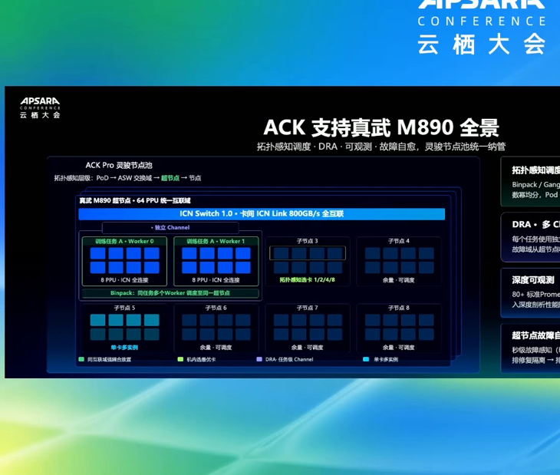
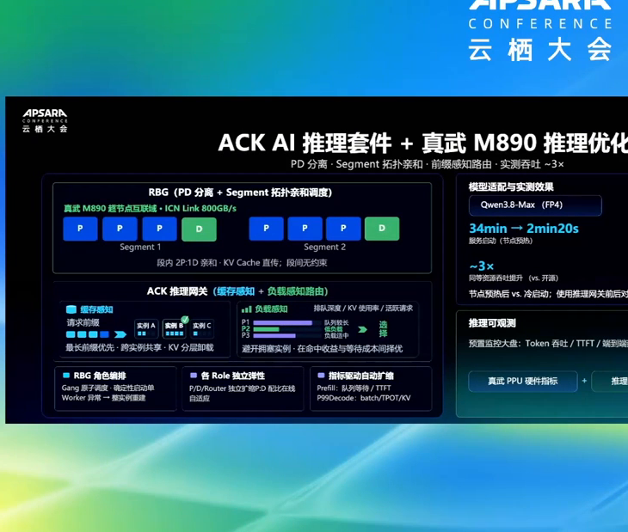
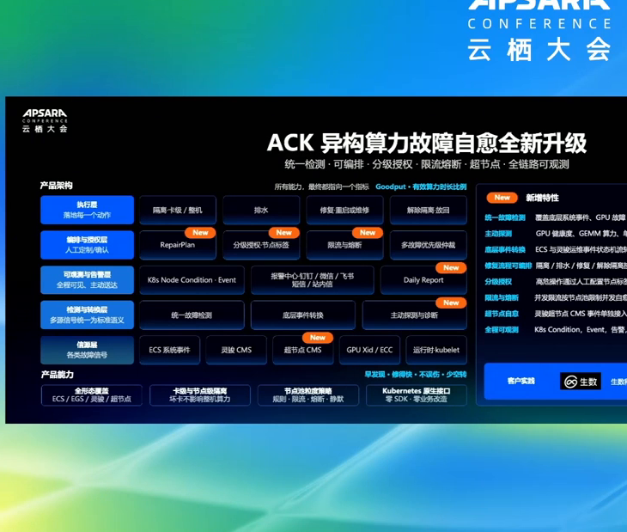
06 · 张凯 / 姚峥 · 阿里云容器服务 / 生数科技
数据佐证｜官方回放截图
64 PPU 统一互联域 · ICN Link 800Gb/s
服务启动：34 分钟 → 2 分 20 秒（节点预热） · KV Cache 命中率：40% → 90%
目标指标：Goodput（有效算力时长比例） · 卡级隔离：单坏卡不废整机
ACK 支持真武 M890：拓扑感知 · DRA · 可观测 · 自愈
ACK AI 推理套件 + 真武 M890：PD 分离与前缀感知路由
ACK 异构算力故障自愈：以 Goodput 为目标
截图裁自云栖大会官方回放幻灯主体，作指标与结论佐证。

